Slide 1
COMING
26 June
Smart Assessment
Выполнил: Халин Н.Д., Яковлев А.М.
Руководитель: Галицына А.А.

Slide 2

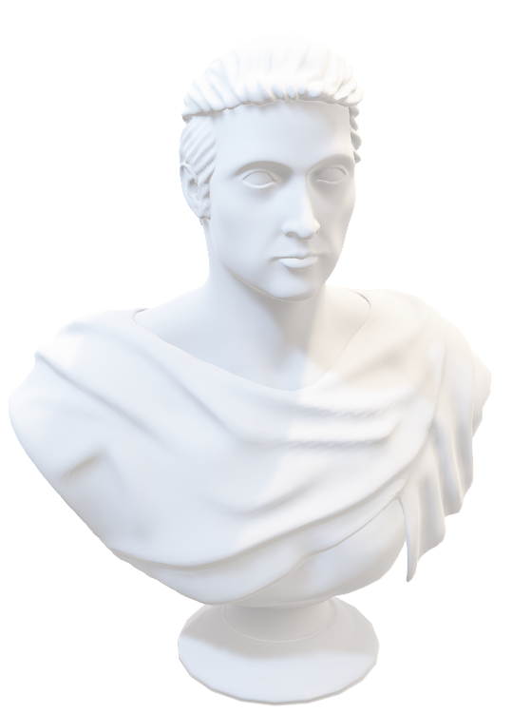
В школьной среде, множество факторов могут влиять на успеваемость ученика. Однако, важно отметить, что каждый из них оказывает уникальное воздействие. Наш проект стремится анализировать зависимости для ученика, выявляя закономерности между различными факторами.
На основании имеющихся данных провести аналитику влияния внешних факторов на успеваемость учеников, также выявить зависимости фичей друг от друга
- актуальность проекта

Slide 3

Цель проекта
На основании имеющихся данных провести аналитику влияния внешних факторов на успеваемость учеников, также выявить зависимости фичей друг от друга

Slide 4

Задачи
01
Выбор набора данных
02
Предобработка
03
Анализ зависимостей
04
Визуализация
05
Составление портретов

Slide 5



Атос, Партос и Арамис…
Apache Hadoop
Apache Spark
Python

Slide 6
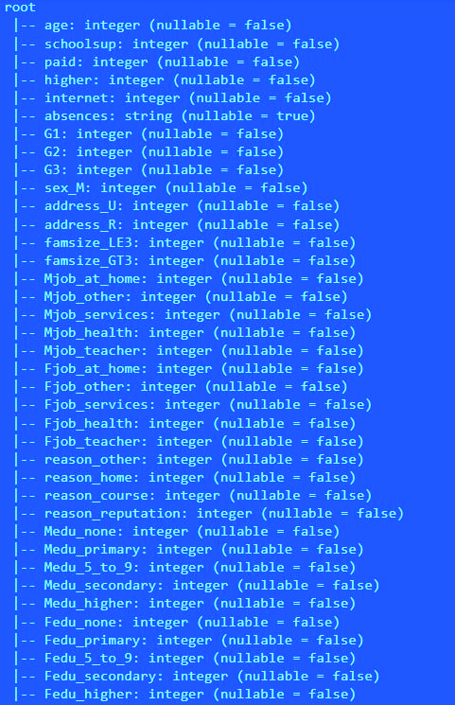
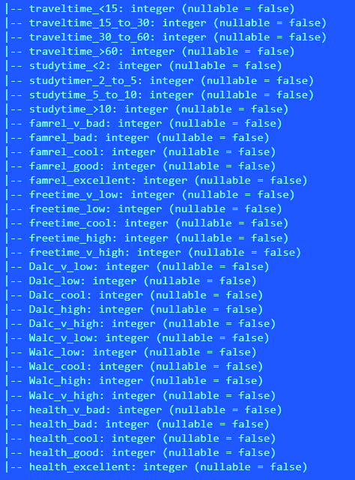
На этом слайде мало воздуха, но есть датасет!

Slide 7


Мы крутые, с нами работают!
Числовые 65% Категориальные 35%
Для работы с категориальными признаками, необходимо их привести к числовому формату или формату логическому.
Проверить на выбросы и шумы числовые признаки
Числовые
Категориальные

Slide 8
Вдохновляясь традицией, по которой гость ресторана первым оценивает блюдо не только по вкусу, но и по внешнему виду, пользователь, наблюдая за аналитикой, также не может не обратить внимание на графики и диаграммы, которые показывают визуальное представление данных…
- Халин Никита

Slide 9

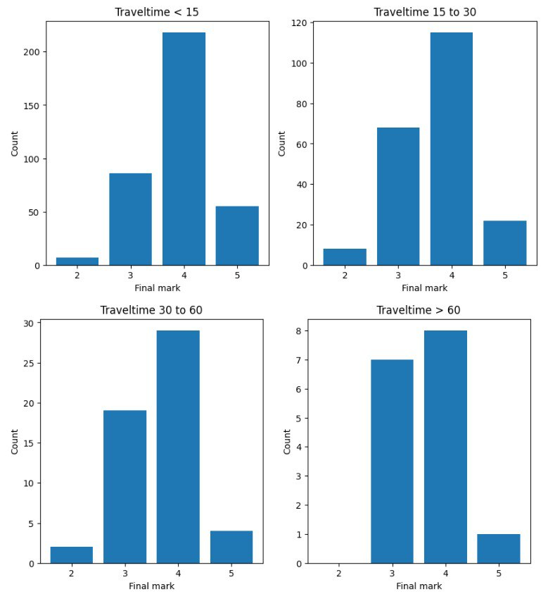
Время путешествия до школы

Slide 10

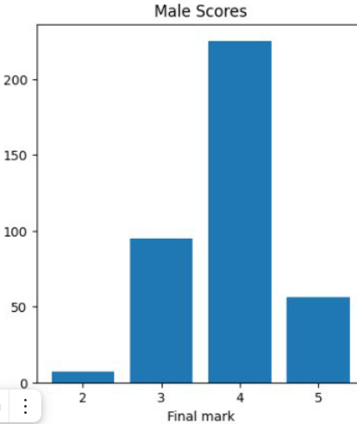
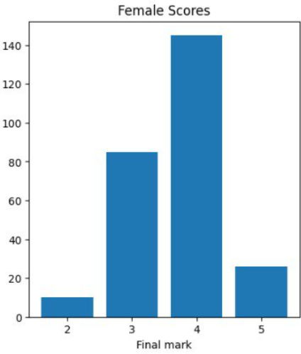
Качество или количество…

Slide 11
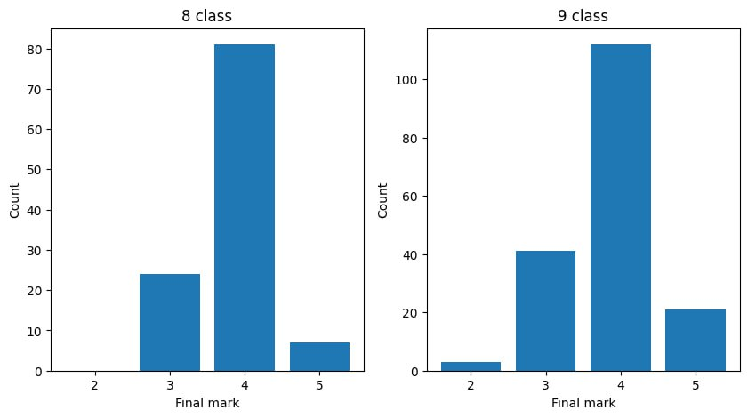
Классы, просто классы

Slide 12
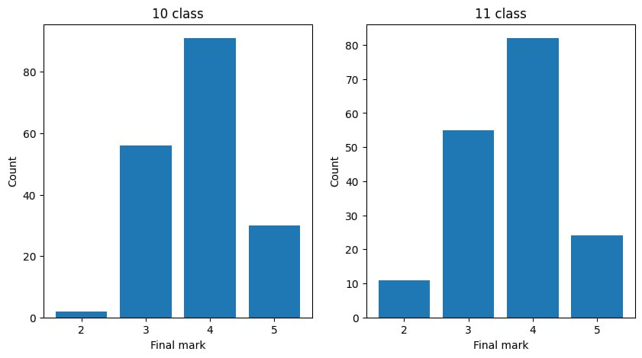
Классы, просто классы

Slide 13
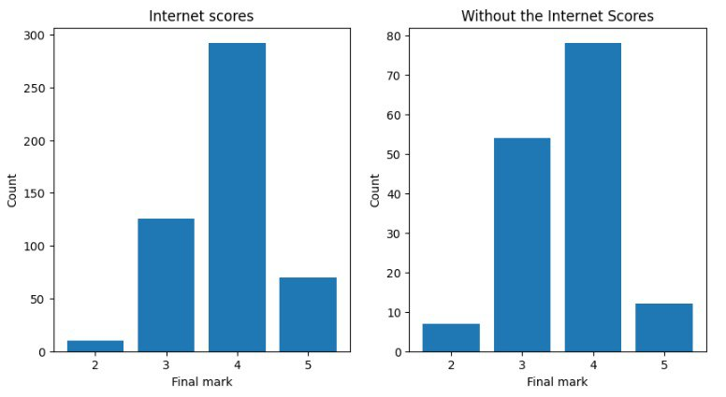
Окей google

Slide 14




Портреты
Отличник
Хорошист
Троечник
Двоечник

Slide 15


Наша команда
Халин Никита Денисович
Яковлев Андрей Михайлович

Slide 16
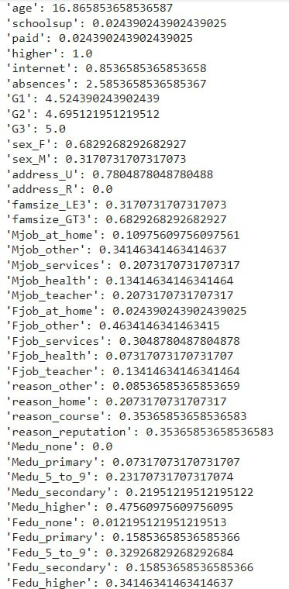
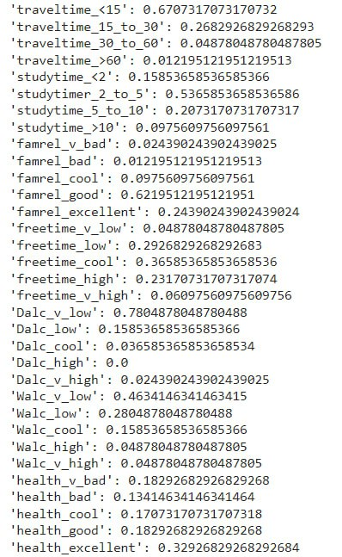

Отличник

Slide 17
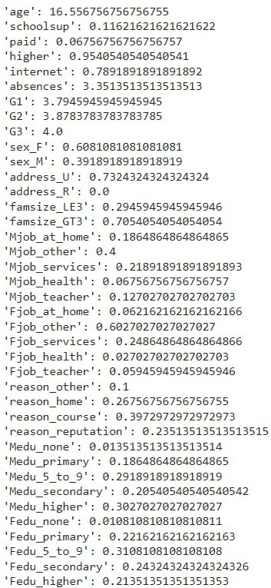
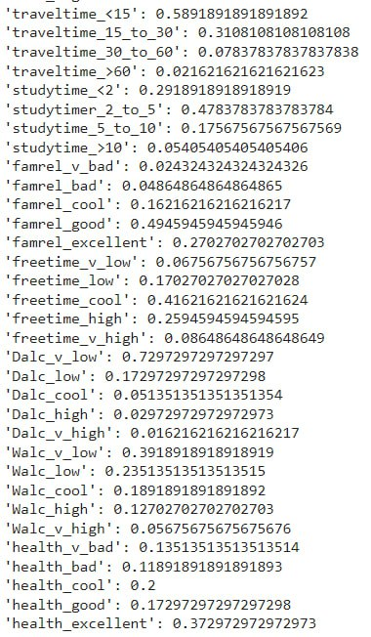
Хорошист

Slide 18
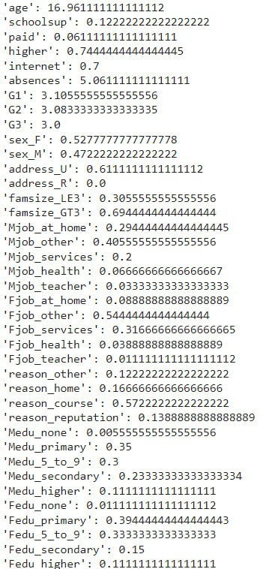
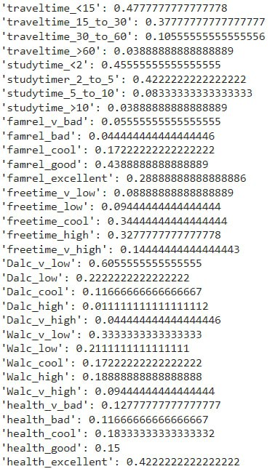
Троечник

Slide 19
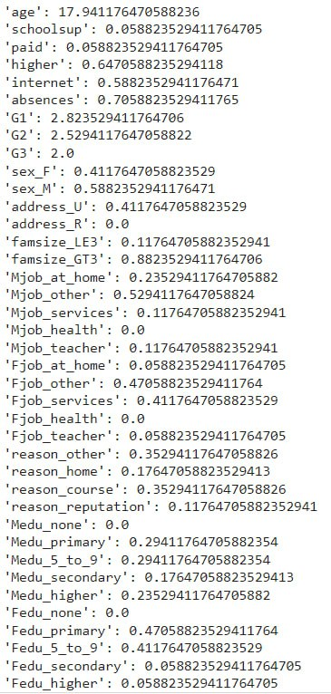
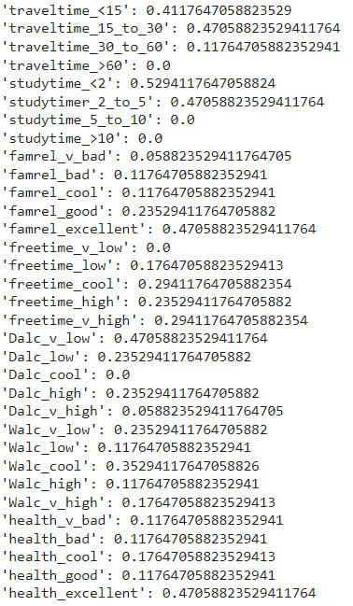
Двоечник

